Slide 1
数据交互
《 Vue基础教程 》
第 09 节
Notes:
封面

Slide 2
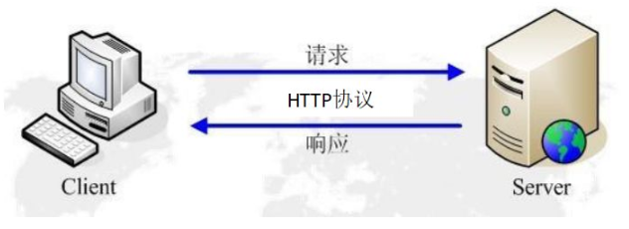
知识点回顾
http协议：前端（浏览器）发送请求，服务器给予响应。
请求方法：get（查询）、post（添加）、put（修改）、delete（删除）
ajax：不刷新页面与后台交互数据。
axios：封装好的ajax模块。
koa：基于node的web框架
Notes:
封面

Slide 3
案例演示
实现水果列表的添加与删除。
Notes:
封面

Slide 4
初始化Vue项目
1. 创建Vue项目
2. npm install -save axios
3. import axios from “axios”
Notes:
封面

Slide 5
定义后台接口
1. 使用koa创建一个web服务器。
2. 定义查询、添加、删除功能
Notes:
封面

Slide 6
定义后台接口
1. 使用koa创建一个web服务器。
2. 定义查询、添加、删除功能
Notes:
封面

Slide 7
前端程序
1. getFruitList：获取列表
2. postData：添加数据
3. del：删除数据
Notes:
封面

Slide 8
项目实践
1. 在真实的项目中，我们会对axios进行进一步的封装，以便于更轻松的发送请求。
2. 通过配置文件，设置项目开发与项目部署的无缝切换。
Notes:
封面

Slide 9
课后练习
实现一个水果列表的添加与删除功能，要求如下：
1. 服务器端使用get方法查询列表；
2. 使用post方法添加数据；
3. 使用delete方法删除数据；
Notes:
封面

